Slide 1
Silkeborg Kommunes brug af GPS-data - giver et hurtigt overblik af trafikken
Præsentation på Vejforum
5. december 2024
Asger Falch Wanstrup
Vejingeniør & Trafikplanlægger

Slide 2
Agenda
Formål med at bruge GPSdata
Data aftale
Mulighederne med GPS data fra TomTom
Hvordan har vi brugt GPS data
Er vi kommet i mål?
Spørgsmål

Slide 3
Formål
Bedre svar til borgerne
Hurtigere løsninger på trafikaleforhold
Besparelser på trafiktællinger og analyser

Slide 4
Data aftale
Ét årige aftale med Rambøll i 2024.
Mulighed for at trække data ud for ét år ad gangen.
Både realtidsdata og Origin Destination(OD) data.

Slide 5
Mulighederne med TomTom
Gennemfartsanalyser
Trængselsanalyser
Estimering af trafiktal
Hastighedskortlægning
Trafik og mobilitetsplaner
Kortlægning af cykelpotentiale
Trafiksikkerhed
Fordeling af trafik
Beregning af emissioner
Anlægsarbejder
Opdatering af trafikmodel

Slide 6
Hvordan har vi så anvendt dataene?

Slide 7
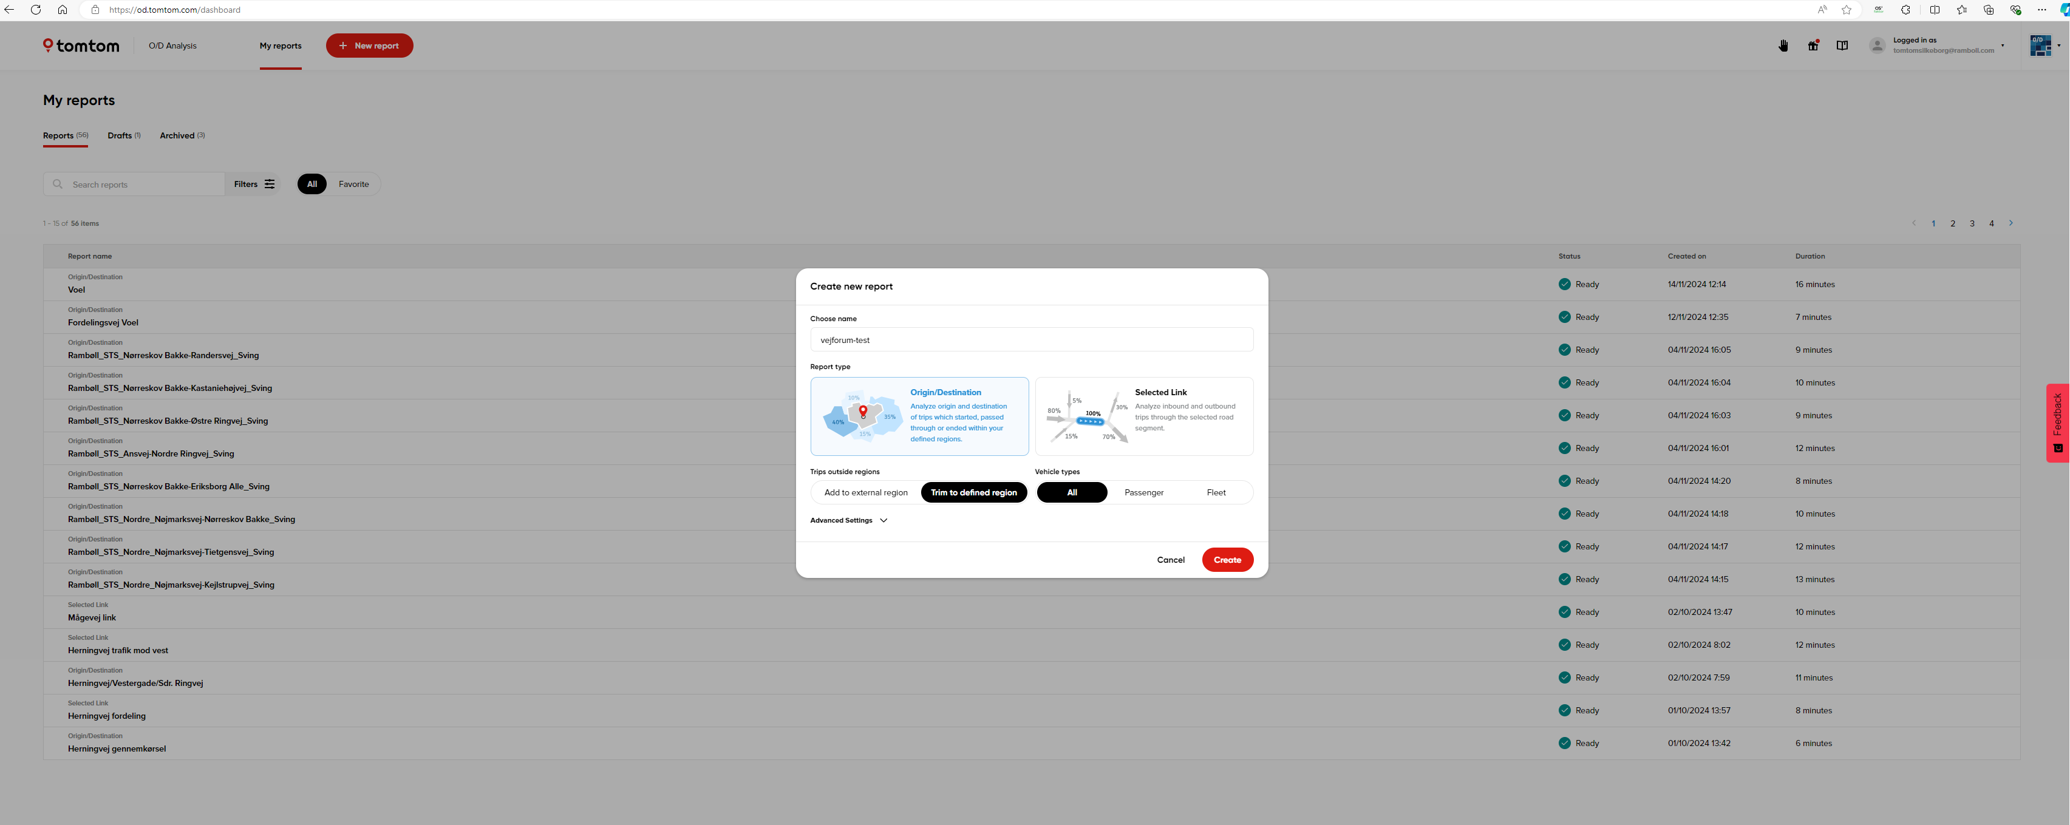
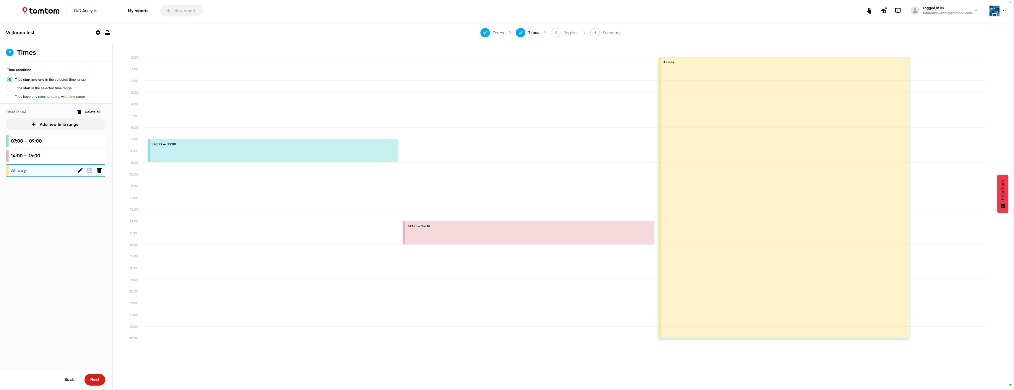
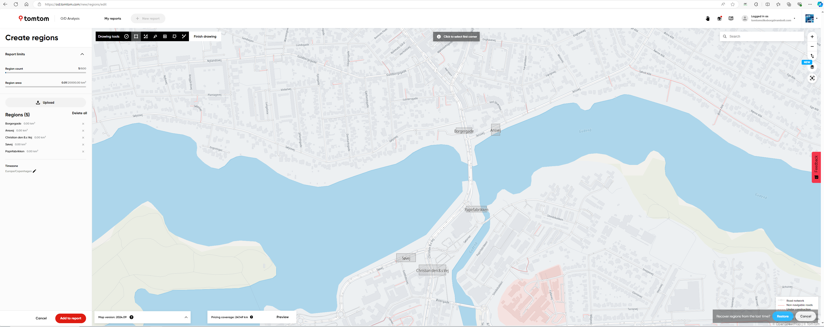
Bruger venlig opsætning
Valg af analyse
Periode
Tidsrum
Områder

Slide 8
Østre Ringvej X Oslovej
Flere borgere havde henvendt sig vedr. en venstresvingspil?
Hvad gjorde vi før, kontra i dag?

Slide 9
Østre Ringvej X Oslovej

Slide 10
Østre Ringvej X Oslovej
Periode 18/12/23-22/3/24
Registreringer 122.829

Slide 11
Østre Ringvej X Oslovej

Slide 12
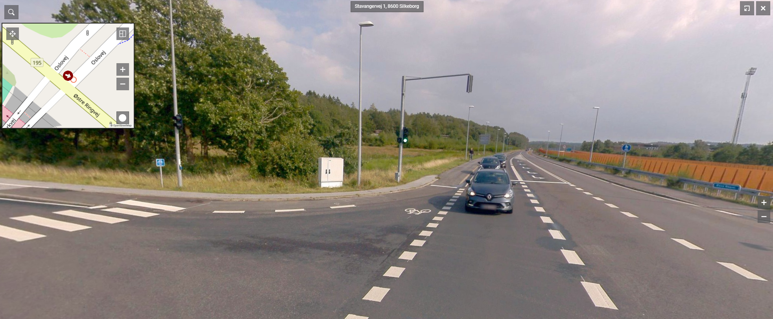
Østre Ringvej X Oslovej

Slide 13
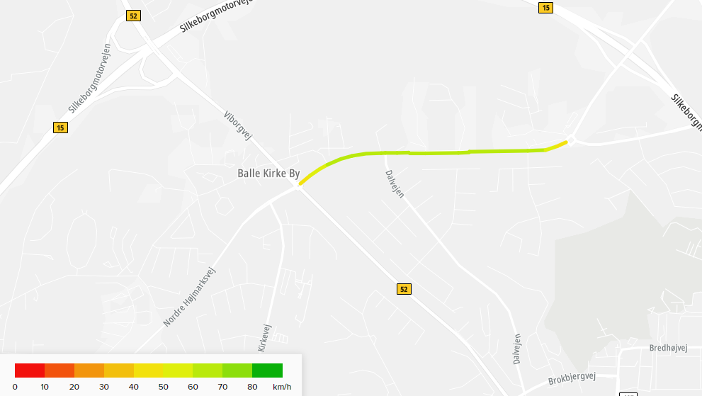
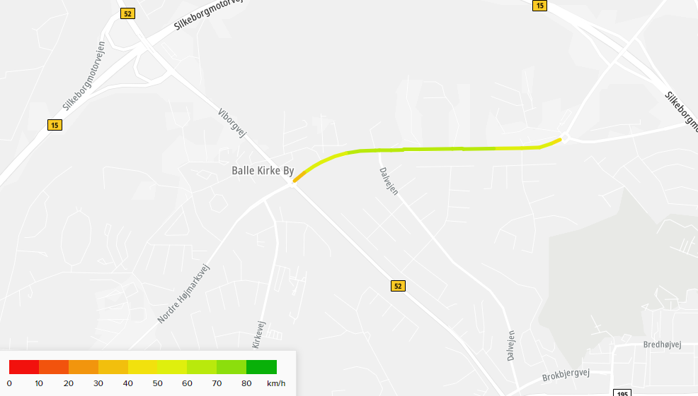
Nordre Højmarksvej
Fra vest mod øst
Fra øst mod vest

Slide 14
Søvej

Slide 15
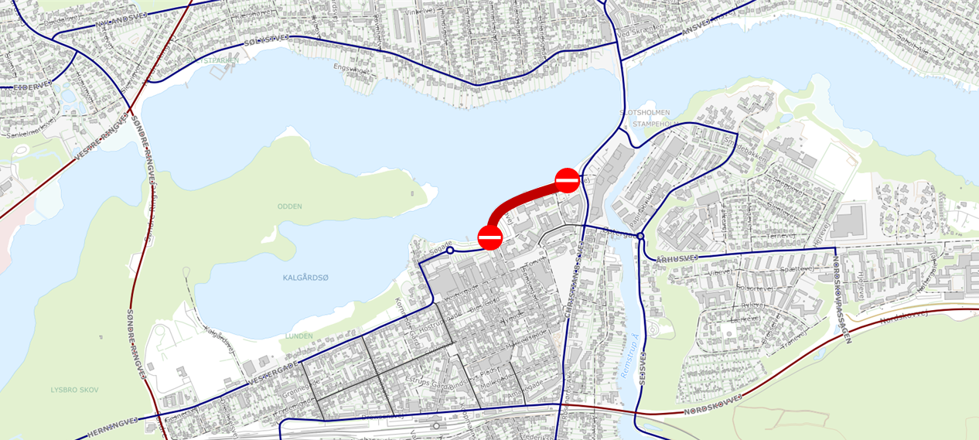
Analyse af Søvej
På Søvej kører der ca. 8.000 køretøjer (ÅDT)

Slide 16
Analyse af Søvej
60% procent af trafikken fra øst er gennemkørende
80% procent af trafikken fra vest er gennemkørende

Slide 17
Er vi kommet i mål?
Bedre svar til borgerne
Hurtigere løsninger på trafikaleforhold
Besparelser på trafiktællinger og analyser

Slide 18
Tak for opmærksomheden
Spørgsmål ?

